Slide 1
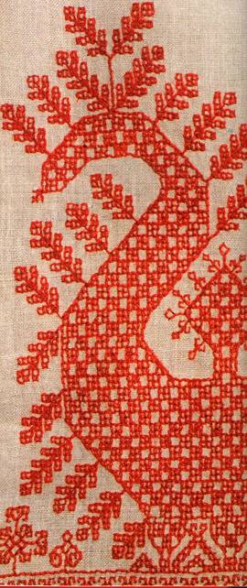
Куклы в жизни наших предков
Гуля Н.В.
МБДОУ № 58
Г.Чита

Slide 2
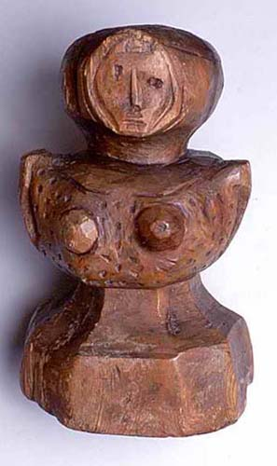
Наиболее древний вид народной игрушки «панк»

Slide 3
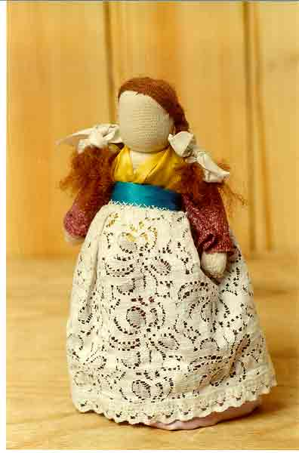
Кубышка-Травница. Тряпичная кукла, наполненная ароматными травами: мятой, мелиссой, чабрецом и др. Древнейший способ наполнить дом чудесными ароматами. Действует успокаивающе или наоборот бодряще. Эта кукла изготавливается уникальным образом без иголки.

Slide 4
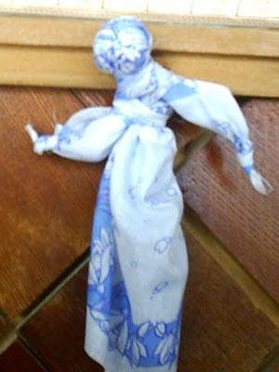
«БЕССОНИЦА»
Если плачет вдруг дитя,
Быстро сделаем тебя,
Лоскуточки подберем
В колыбель твою кладем

Slide 5
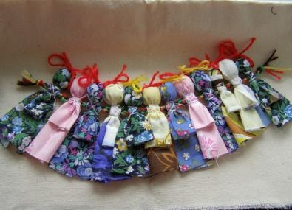
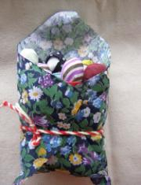
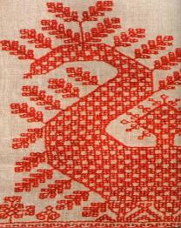
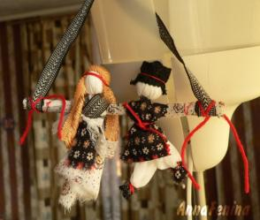
Лихоманки
Свадебная кукла-неразлучники

Slide 6
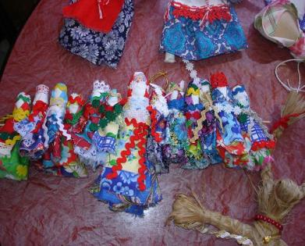
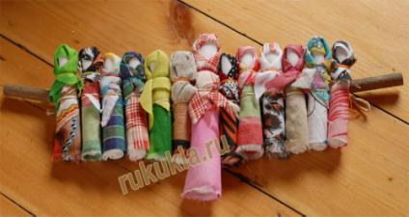
«ЛИХОРАДКИ»
Двенадцать фигурок у печки висят
Во все стороны глядят
Нет ли где болезни, хвори
Хранить здоровье наша доля!

Slide 7
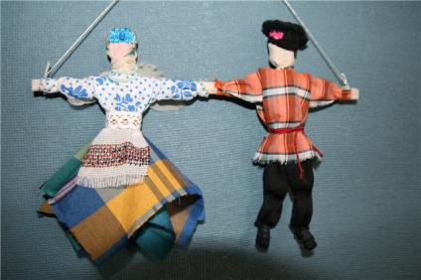
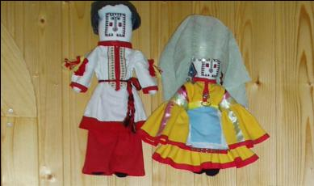
«НЕРАЗЛУЧНИКИ»
Вместе в радости и горе
Неразлучная семья,
Чтобы зло не приходило
Стороною обходило.

Slide 8
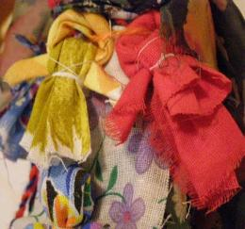
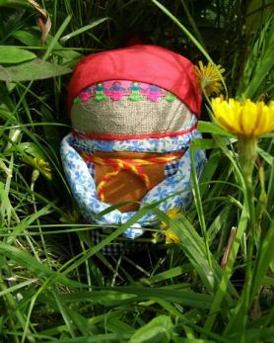
Кувадки
Зернушка

Slide 9
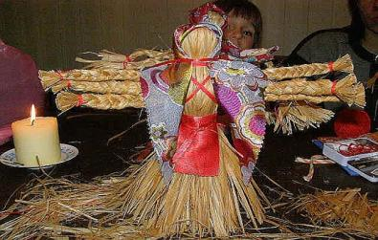
Филипповка Интересная шестирукая кукла, помощница по хозяйству, хранительница порядка. Помогает женщине справляться со множеством дел, распределять свои силы, чтобы в доме были чистота, порядок, уют и лад.

Slide 10
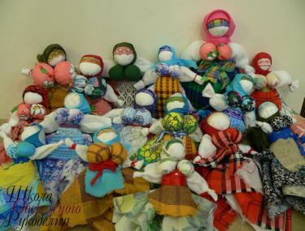
Ресурсы:
http://www.rukukla.ru/article/trya/tulckii_macterovoi_kuklapereverty6.htm
Славянские куклы – обереги . http://www.vsepodelki.

